Slide 1

网络安全大模型智能体平台
项目启动会议 · 2026年5月
基于 Higress · OpenCode · E2B 构建企业级安全 Agent 基础设施

Slide 2
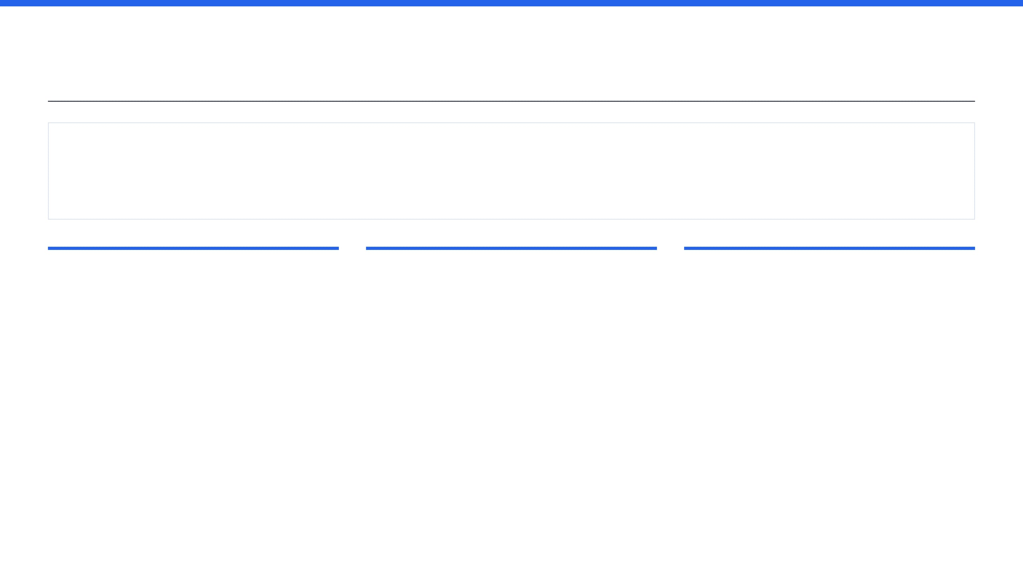
我们要构建什么？
从“聊天助手”到“安全专家”
构建一套网络安全大模型智能体平台，让 AI Agent 能够像人类安全专家一样，接受自然语言指令，自主规划任务，调用安全工具，并在安全隔离的环境中执行自动化渗透测试与威胁分析。
流量与模型调度
安全工具执行
企业级安全防护
统一接入各类网络安全垂类大模型与通用大模型，提供企业级流量治理与成本控制。屏蔽底层差异，实现智能路由和精确到 Token 级别的动态限流。
基于 OpenCode + E2B，实现安全、持久化的 Agent 任务执行。将自然语言指令转化为具体动作，在 Firecracker microVM 中安全运行渗透测试等高危操作。
多租户隔离、按量计费、实时监控，支撑商业化规模运营。提供四层深度防御架构，确保企业客户数据绝对安全隔离，防止沙箱逃逸。

Slide 3

网络安全大模型智能体平台 — 技术架构总图
五层架构：用户接入 → 流量调度（Higress） → 智能体编排（OpenCode） → 沙箱执行（E2B） → 基础设施支撑
① 用户接入层
② 流量调度层（Higress）
③ 智能体编排层（OpenCode）
④ 沙箱执行层（E2B）
安全工程师 / 用户
REST API / SSE 流式接口
统一 Ingress 入口
FastAPI
Celery + Redis
E2B 沙箱调度器
异步服务
任务队列
Web 控制台
key-auth
ai-quota
Planner Agent
网络隔离
资源限制
(Next.js)
身份鉴权
配额管理
意图解析 · 任务拆解 · 状态管理
VPC / Namespace
Cgroups / Quota
ai-token-ratelimit
ai-statistics
MCP 工具调度器
SSE 状态推送
Nmap
SQLMap
Burp Suite
Metasploit
Token 限流
指标采集
工具指令生成
流式结果输出
安全大模型
通用大模型
执行日志采集 & 结果捕获
SecLLM / Qwen-Sec
OpenAI / Claude
⑤-A 计费系统
⑤-B 多租户与权限
⑤-C 运维监控
Kafka
OpenMeter
ClickHouse
PostgreSQL
RBAC 权限中心
Kubernetes + Helm
Prometheus + Grafana
事件总线
实时计量引擎
计量数据存储
Schema 级租户隔离
角色 / 资源 / 策略
集群管控
指标监控与告警
Stripe
预付费积分系统
账单自动生成
Redis
审计日志
GitHub Actions
ELK Stack
账单与支付
余额扣减
邮件通知
Session & 配额缓存
操作记录 & 合规
CI/CD 自动化
日志聚合分析
链路说明：HTTPS、路由转发、MCP 指令、结果回传、SSE 推送、Token 消耗事件、沙箱时长事件、校验租户身份。图例：蓝色=流量调度 橙色=智能体编排 绿色=沙箱执行 紫色=多租户权限 粉色=计费系统 灰色=运维监控

Slide 4

网络安全大模型智能体平台 — 业务流转逻辑图
智能化调度循环体：指令输入 → 鉴权路由 → ［任务规划 ⇄ 沙箱执行（循环往复）］ → 结果输出 → 计量计费
阶段 1
阶段 2
阶段 3
阶段 4
阶段 5
阶段 6
用户接入
鉴权路由（Higress）
智能体编排（OpenCode）
沙箱执行（E2B）
计量计费
结果输出
安全工程师
JWT / API Key
E2B 沙箱调度器
Kafka 事件总线
汇总分析报告
身份鉴权
FastAPI 接收请求
接收 MCP 工具指令
接收计量事件
（Markdown / JSON）
初始化任务上下文
Web 控制台
✗ 鉴权失败 → 返回 401
动态启动
OpenMeter
SSE 流式推送
(Next.js)
Celery 任务入队
Firecracker microVM
实时聚合计算
实时返回前端
（Redis 消息队列）
输入安全测试指令
配额 & 限流检查
网络隔离 & 资源限制
ClickHouse
前端渲染展示
（自然语言）
（ai-quota / ratelimit）
Planner Agent
VPC / Cgroups / Quota
计量数据持久化
漏洞列表 / 风险评级
大模型推理 · 意图解析 · 任务拆解
打包 REST 请求
✗ 超限 → 返回 429
执行安全工具
余额 / 配额是否充足？
安全工程师
附带 API Key / JWT
MCP 工具调度器
Nmap / SQLMap / Burp Suite /
不足 → 通知用户充值
查看并下载报告
生成工具调用指令
Metasploit / 自定义脚本
大模型智能路由
日志采集 & 结果捕获
Stripe 账单生成
SecLLM / OpenAI / Claude
状态管理器
结构化输出
自动扣费 / 邮件通知
记录执行历史 & 上下文
ai-statistics
沙箱销毁 & 清理
更新租户配额
Token 计量上报
SSE 流式推送
资源释放
同步至 Higress 插件
实时返回执行状态
⟳ 智能化调度循环（循环往复）：Planner Agent 根据每次工具执行结果动态调整下一步计划，直至任务完成。补充链路：HTTPS、转发、MCP 指令、结果回传、任务完成 → 汇总报告、Token 消耗事件（异步）。
图例：蓝色=鉴权路由 橙色=智能体编排 绿色=沙箱执行 粉色=计量计费 靛蓝=用户接入/结果输出 ⟳=循环往复

Slide 5

整体架构四层设计
从用户交互到基础设施的端到端支撑体系
官网 / 控制台（Next.js）
交互与应用层
用户交互、任务下发、实时状态展示、账单与配额管理。
Higress AI 网关
网关与控制面
多模型统一路由、租户鉴权、Token 级限流、实时计量采集、MCP 协议托管。
OpenCode + E2B 沙箱
智能体执行层
复杂任务规划、代码执行、外部工具调用、实时流式状态回传。
Kubernetes + Firecracker
基础设施层
容器编排、微虚拟机调度、网络隔离、物理级安全防护。
四层结构按照“前端交互 → 网关治理 → Agent 执行 → 底层支撑”的顺序自上而下展开，以统一白底与线性信息层次增强端到端关系的清晰度。

Slide 6
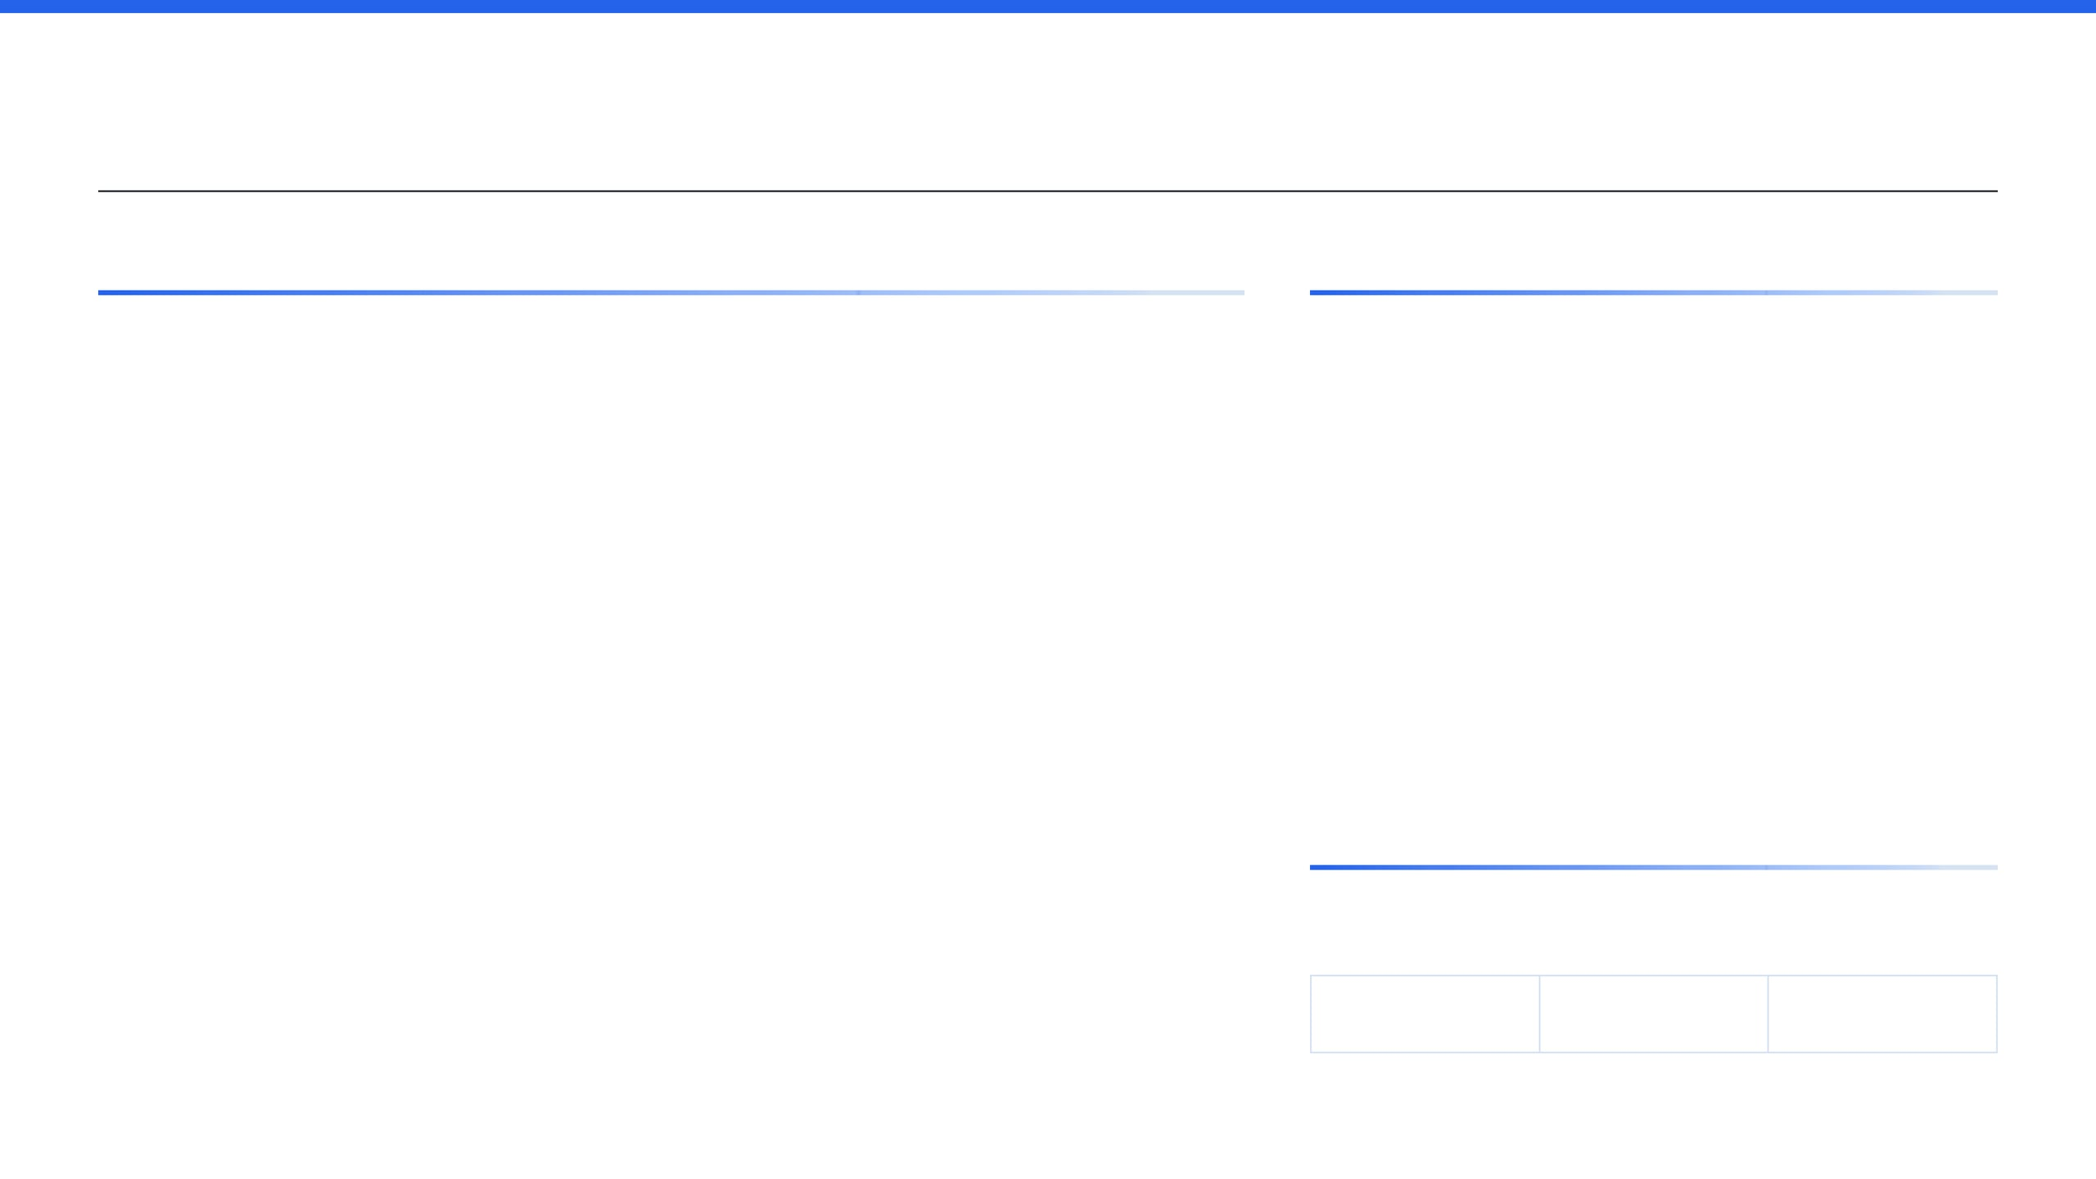
模块一：网络安全大模型网关（Higress）
平台的“流量中枢”，统一管理所有安全与通用 AI 请求
要做什么
如何做
多模型路由与负载均衡
身份鉴权与消费者管理
通过 Kubernetes 部署 Higress 集群，配置为系统的统一 Ingress 入口。启用 key-auth、ai-quota、ai-token-ratelimit、ai-statistics 四大插件，构建完整的鉴权-配额-计量链路。
统一对接 SecLLM、Qwen-Sec 等安全大模型及 OpenAI 通用大模型，屏蔽 API 差异。
为每个租户分配独立 API Key / JWT，实现精确身份鉴权。
流量控制与资源配额
可观测性与计量采集
基于 Token 级别动态限流，防止资源滥用与攻击。
实时采集每次调用的 Token 消耗，输出计量事件至计费系统。
开源支撑
项目
许可证
Stars
Apache-2.0
8.1k
Higress

Slide 7

模块二 · 智能体执行平台（OpenCode + E2B）
让 Agent 像人类专家一样自主规划并安全执行任务
要做什么
如何做
任务规划与拆解
沙箱执行与隔离
基于 OpenCode 框架搭建 Agent 编排服务，FastAPI 提供 REST/SSE 接口，Celery 处理异步任务队列。E2B SDK 负责沙箱生命周期管理，每个任务独占一个 Firecracker 实例，任务完成后自动销毁。
Planner Agent 接收自然语言指令，自动拆解为多个可执行子任务，形成执行计划。
E2B 为每个任务分配独立 Firecracker microVM，安全执行代码与命令。
MCP 工具调用
流式状态回传
通过 MCP 协议统一调用 Nmap、SQLMap 等安全工具，支持动态扩展。
Agent 思考过程与执行日志通过 SSE 实时推送到前端，提供透明化执行体验。
开源支撑
项目
许可证
Stars
OpenCode
MIT
—
E2B
Apache-2.0
7.8k
FastAPI
MIT
82k
Celery
BSD-3
24k
说明：内容保持与原稿一致，仅优化视觉层级、留白与版式均衡。

Slide 8
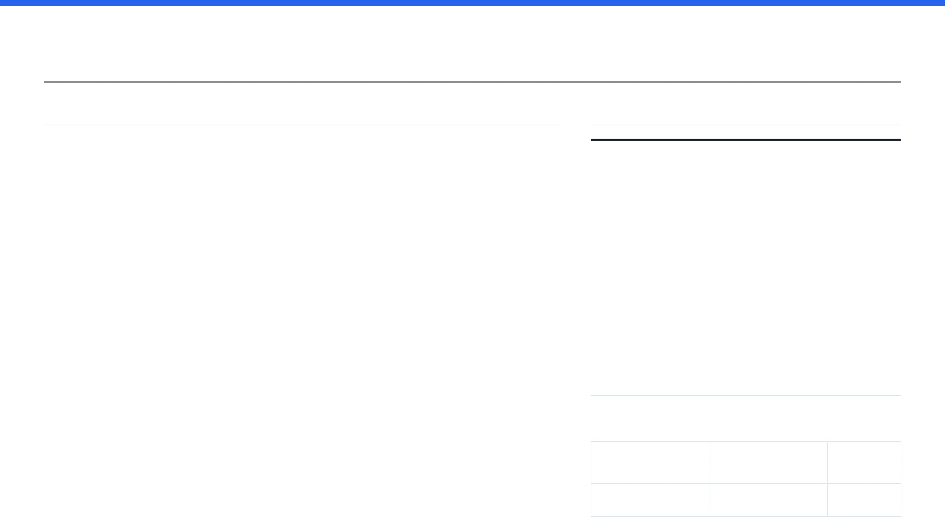
模块三：多租户隔离与配额管理
四层隔离架构，确保企业客户数据绝对安全
要做什么
如何做
身份隔离
数据隔离
在 Higress 配置 Consumer 对象绑定租户 API Key；PostgreSQL 为每个租户创建独立 Schema；E2B 通过 Metadata 标签关联租户 ID；配额数据存储于 Redis，支持毫秒级实时查询与扣减。
每个租户独立 API Key，Higress 在网关层完成身份识别与鉴权。
PostgreSQL Schema 级别隔离，每个租户独立数据库 Schema，防止数据越权。
沙箱隔离
配额管理
E2B Firecracker microVM 提供物理级隔离，每个 Agent 任务独占虚拟机。
Higress ai-quota 插件实现 Token 级别配额，支持按租户、按模型精细化控制。
开源支撑
项目
许可证
Stars
PostgreSQL
PostgreSQL License
16.5k
Redis
BSD-3
67k

Slide 9

模块四 · 计费系统集成
从 Token 消耗到账单扣款的完整自动化闭环
要做什么
如何做
事件采集
实时计量
Higress 插件将计量事件以 CloudEvents 格式发送至 Kafka；OpenMeter 消费 Kafka 消息并聚合到 ClickHouse；定时任务从 OpenMeter 拉取账单数据，通过 Stripe API 完成扣款。
Higress ai-statistics 插件采集 Token 消耗；E2B Webhook 采集沙箱运行时长。
OpenMeter 基于 Kafka + ClickHouse 实时聚合，支持多维度统计分析。
账单生成
预付费积分
Stripe Billing 支持基础订阅 + 阶梯按量计费混合模型，自动生成月度账单。
支持预付费积分系统，积分余额不足时 Higress 自动拦截请求。
开源支撑
项目
许可证
Stars
定位
OpenMeter
Apache-2.0
1.8k
实时计量引擎
Kafka
Apache-2.0
28k
事件总线
ClickHouse
Apache-2.0
37k
计量数据存储
Stripe SDK
MIT
—
支付与账单接入

Slide 10
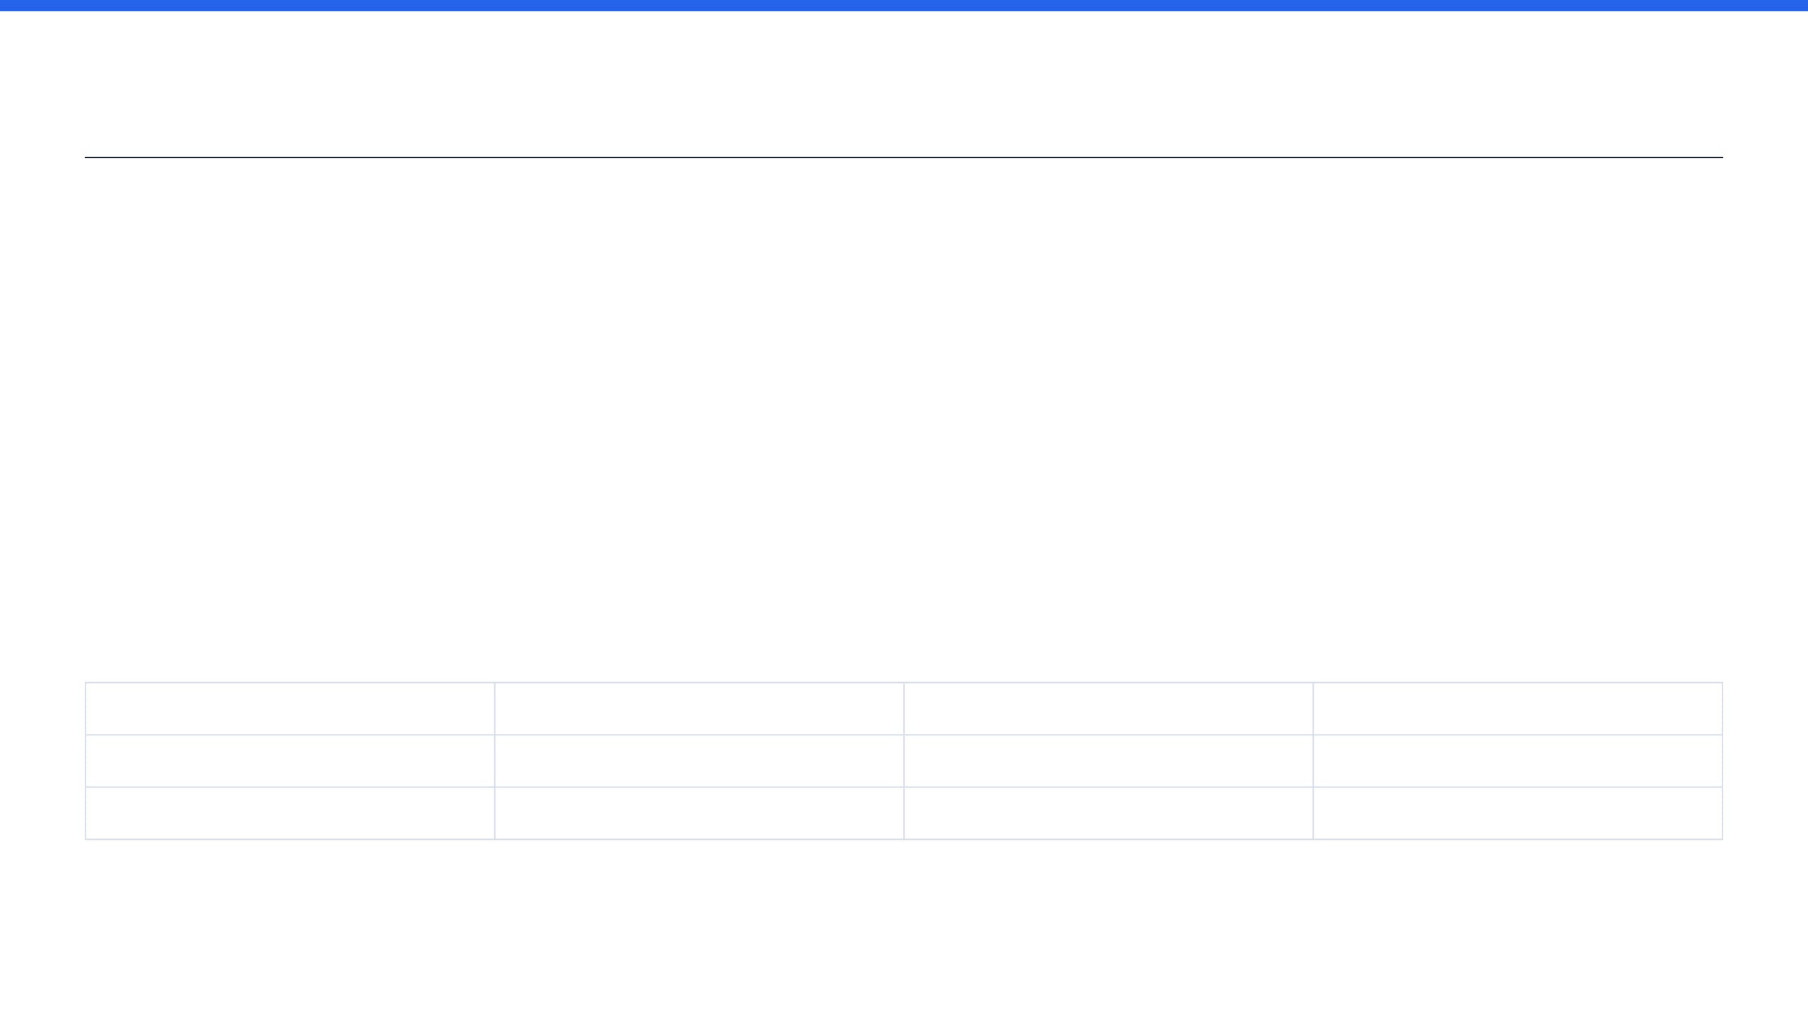
模块五 · 官网与前端
面向用户的完整交互界面与可视化体验
如何做
要做什么
Next.js 14 App Router 构建前端；Tailwind CSS 提供样式系统；SSE 接口实现 Agent 流式输出；Grafana 面板通过 iframe 嵌入控制台。
官网门户
控制台
产品介绍、定价方案、注册引导，采用 Next.js 静态生成，SEO 友好。
租户管理、API Key 管理、配额查看、账单历史，提供完整的自助服务能力。
Agent 交互
监控大盘
类 Manus 的对话界面，支持实时流式输出 Agent 思考过程与执行结果。
基于 Grafana 嵌入的可视化大盘，展示 API 调用量、Token 消耗趋势。
开源支撑
项目
许可证
Stars
定位
Next.js
MIT
128k
前端框架
Tailwind CSS
MIT
83k
样式系统
Grafana
AGPL-3.0
63k
可视化监控
说明：本页仅优化排版结构与信息层级，不改变原始内容。

Slide 11
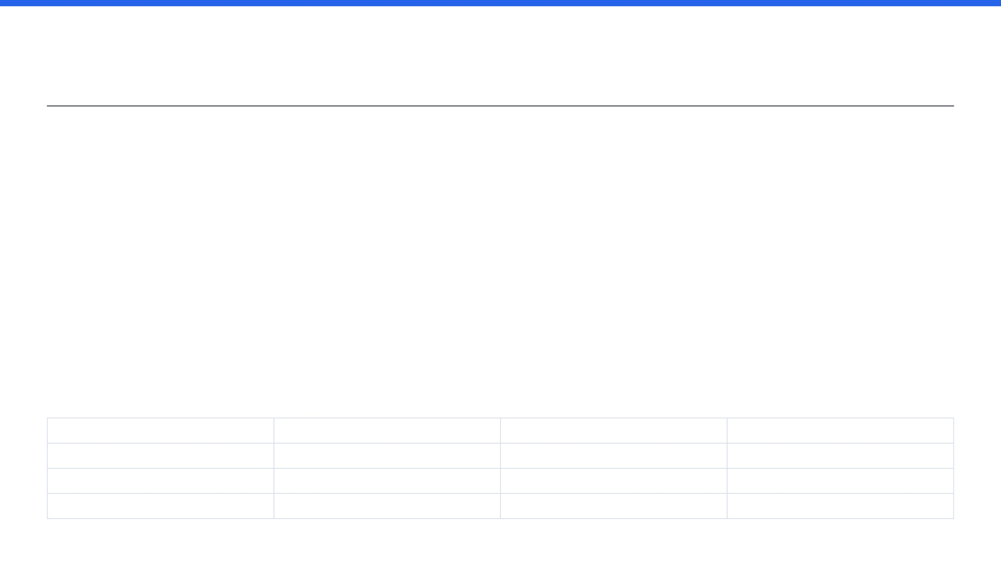
模块六 · 测试与运维
坚实的底层保障，支撑百万级 Agent 并发与系统高可用
要做什么
如何做
CI/CD 流水线
压力测试
K8s + Helm 实现服务编排与版本管理；Prometheus 采集所有服务的 Metrics；Grafana 构建可视化监控大盘；k6 进行 API 性能压测，ZAP 进行安全扫描。
代码提交即触发自动化测试与构建，GitHub Actions + Helm 实现一键部署。
k6 模拟高并发 Agent 调度场景，确保系统在百万级请求下的稳定吞吐。
安全渗透测试
监控告警
OWASP ZAP 定期对沙箱隔离机制与网关鉴权进行自动化漏洞扫描。
Prometheus + Grafana 构建全方位监控大盘，PagerDuty 实现智能告警。
开源支撑
项目
许可证
Stars
定位
Kubernetes
Apache-2.0
111k
服务编排与集群管理
Prometheus
Apache-2.0
54.7k
指标采集与告警基础
Grafana
AGPL-3.0
63k
可视化监控大盘
k6
AGPL-3.0
25k
性能压测工具

Slide 12

模块七 · 全局数据流转与模块串联
从用户输入到最终账单，平台各组件如何协同工作
①
用户发起请求
②
网关鉴权与限流
③
任务下发与编排
用户在前端输入自然语言指令，前端携带 JWT Token 访问系统网关。
Higress 拦截请求，校验 Token，查询可用配额并进行速率限制。
请求到达 OpenCode 平台，Planner Agent 启动，将复杂指令拆解为多个可执行子任务。
④
沙箱执行与工具调用
⑤
状态流式回传
⑥
异步计量与计费
E2B 为任务分配独立 Firecracker 沙箱，安全执行代码，并通过 MCP 调用外部工具。
Agent 思考过程与沙箱执行日志通过 SSE 经由网关流式推送到前端展示。
资源消耗事件异步发送至 Kafka，OpenMeter 实时聚合，Stripe 生成最终账单并扣款。
智能化调度循环：步骤③与步骤④之间循环往复，Planner Agent 根据执行结果动态调整任务计划，直至目标完成。

Slide 13
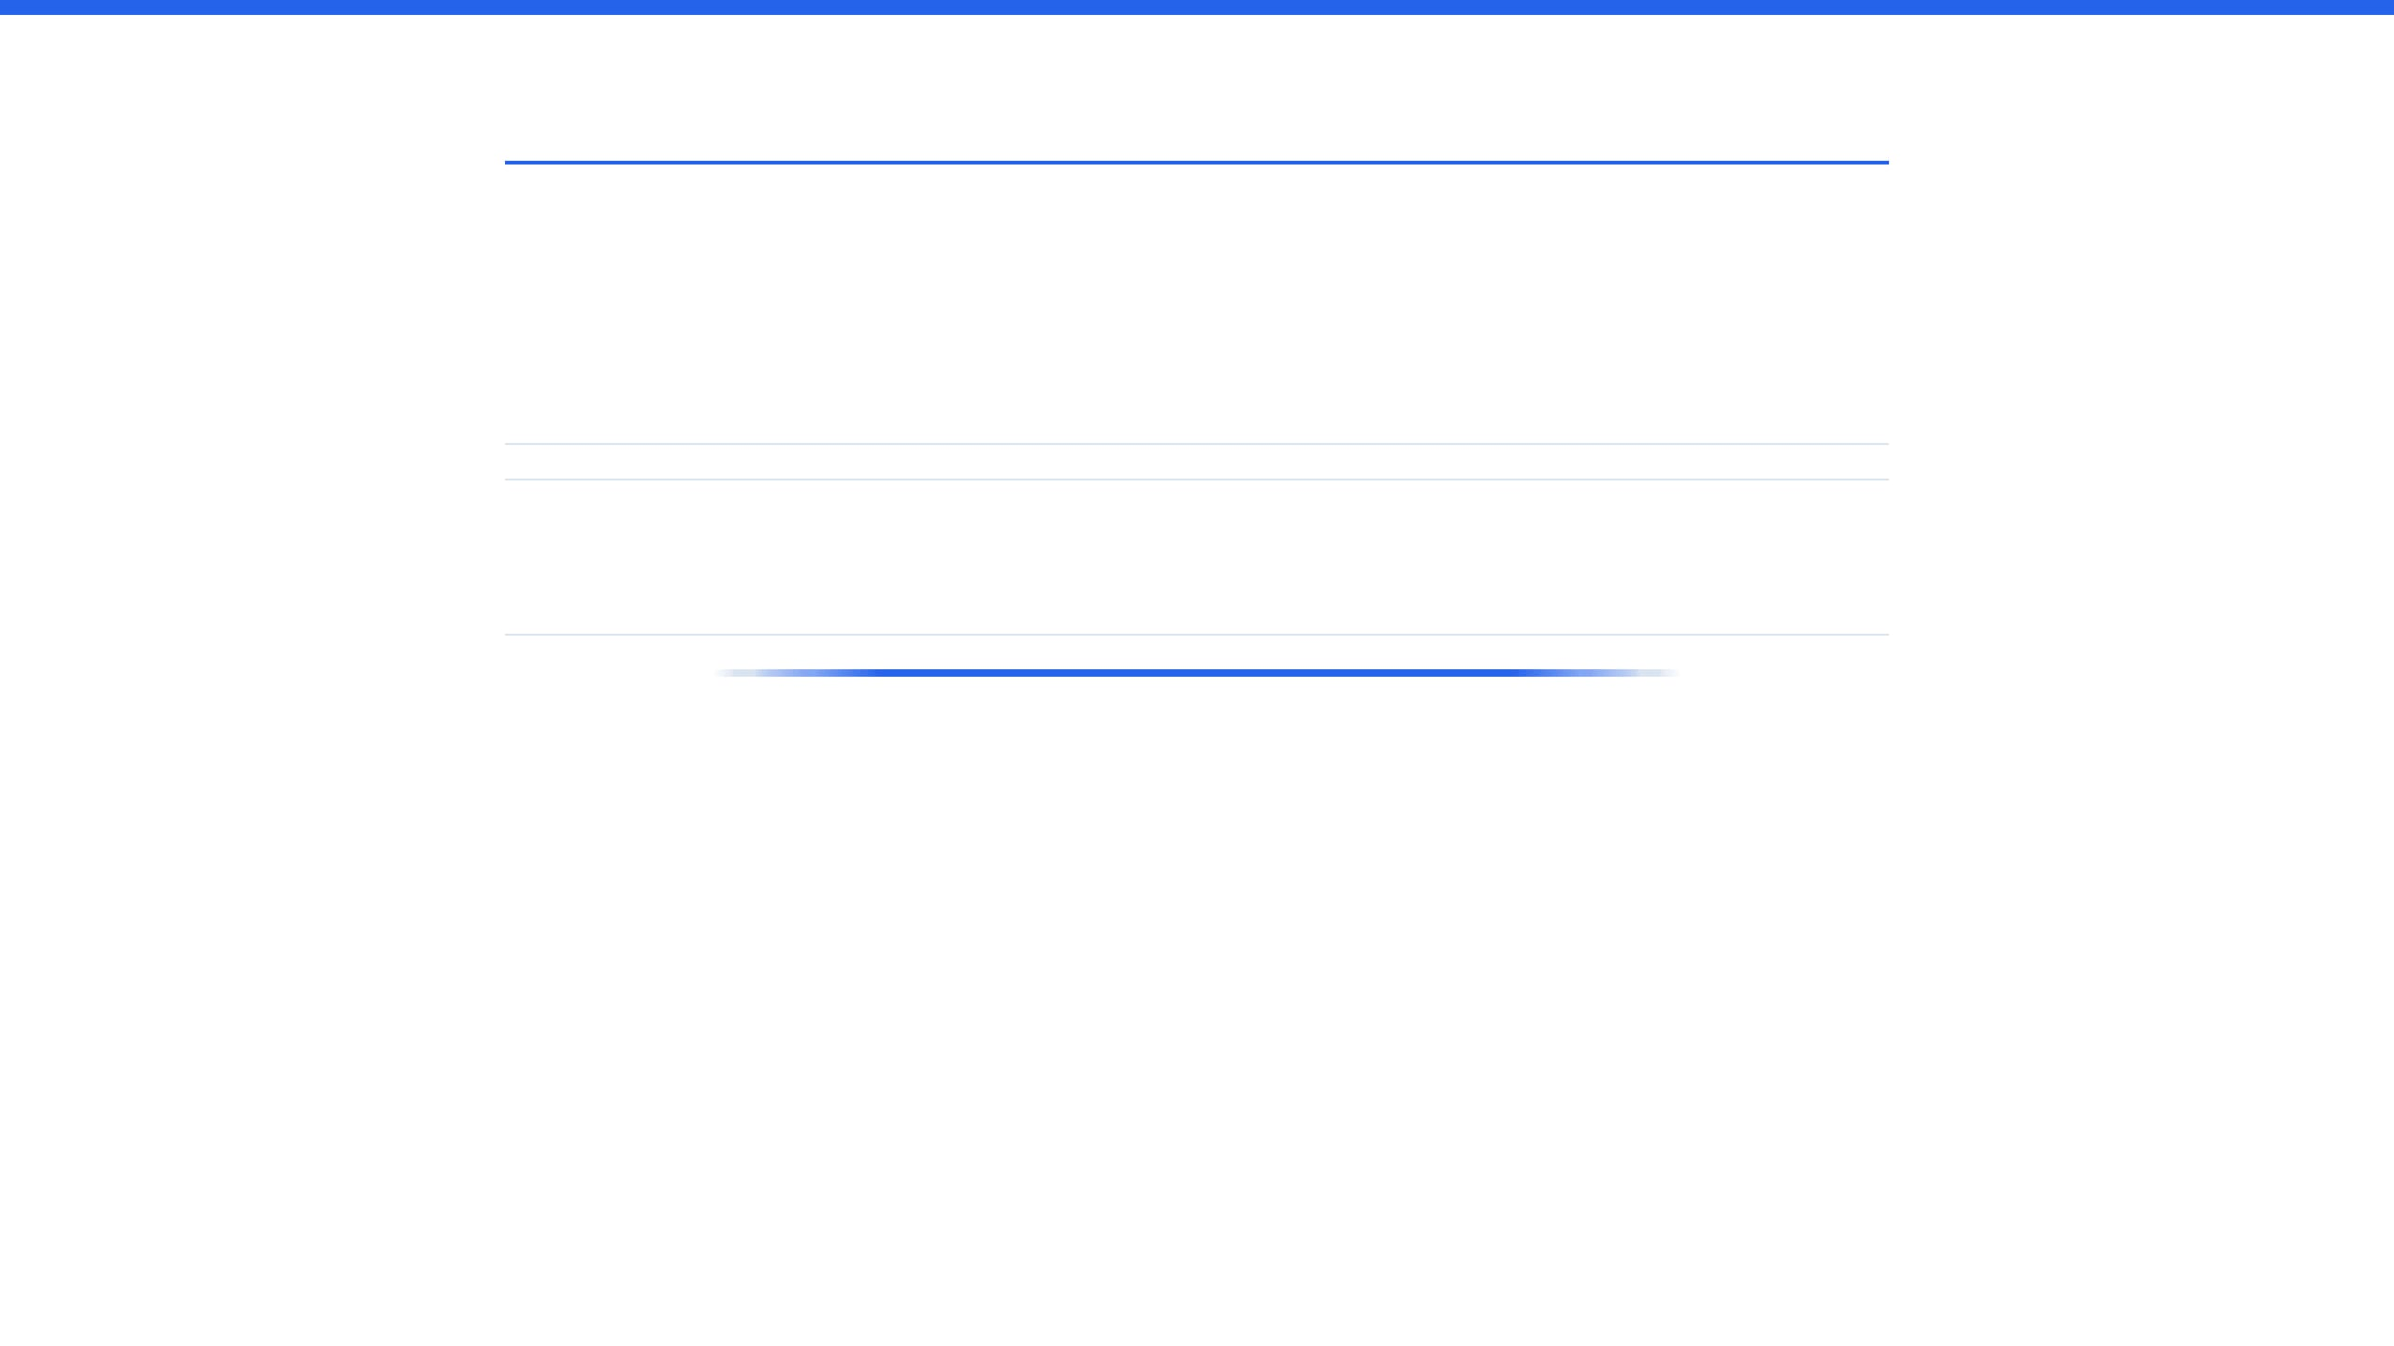
Q & A
感谢聆听，欢迎交流！
GitHub: github.com/rakehellsx/higress-e2b-opencode（dev branch）

